Slide 1
编辑图像

Slide 2
镜像的制作
(1)新建文件。
(2)打开素材“镜子”和素材“新娘”。
(3)用“磁性套索工具”选取“新娘”，按“Ctrl+T”组合键，调整图像大小，执行【编辑→变换→水平翻转】命令。
(4)用“移动工具”将素材“镜子”拖入新文件中，按“Ctrl+T”组合键调整图像大小和位置，复制“新娘”，执行【编辑→变换→水平翻转】命令，调整位置。
(5)选中“镜子”，用矩形选框工具框选镜子。
(6)显示并选择复制的“新娘”，执行【选择→反向】命令，将选中的部分删除，。按Ctrl+D取消选区，在图层面板中将“不透明度”调整为60%。

Slide 3
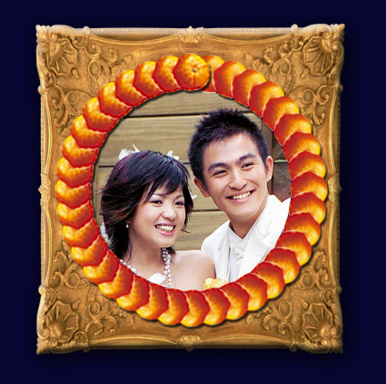
1、艺术相框的制作：学会按住Ctrl+Alt+Shift组合键并多次点按T键即可完成“重复-复制-旋转”命令的应用。

Slide 4
由教师演示制作艺术相框的制作过程，然后由同学们上台制作并说出主要用的知识点。

Slide 5
前面两个案例制作的小结：主要讲述Photoshop中一些常用的图像编辑命令，其中图像的剪切、复制和粘贴等属于本课的基础知识，初学者应认真阅读并掌握。自由变换和“重复-复制-旋转”等命令是本课重点，应重点掌握。通过本例的练习制作，希望能够将其熟练掌握。

Slide 6

2、缅：对掌握【抽出】的特点，【抽出】命令在扣图中的使用方法熟悉利用【抽出】命令选取图像 。

Slide 7
缅用到知识点介绍：【抽出】命令在Photoshop中的位置是“滤镜”菜单中，这个命令是针对于毛发或是边缘细微、背景复杂的图像抠图技巧中最快捷、最出效果的。有些图片，很复杂，比如头发树叶之类，但色彩又比较单一，用PS抽出命令比较方便。
“抽出”快捷键：Ctrl+Shift+X

Slide 8
【抽出】的使用：先标记出对象的边缘并对要保留的部分进行填充，可以进行预览，然后对抽出的效果进行修饰。
了解抽出的特点：①对于细丝我们更适合用抽出命令；②遇到颜色稍多稍复杂的时候，我们可以多次抽出；③在抠图的时候，可以将多种方法配合使用；④一定要记得做图后进行调整修复。

Slide 9
缅案例的制作步骤：
1、打开图像，先复制一下背景图层。
2、执行菜单【滤镜→抽出】命令，弹出对话框。
3、点击“边缘高光器工具”，按图像中人物的外轮廓描边，随时调整大小，头发用细小的笔触来描。
4、点击“填充工具”将人物的头像轮廓中间部分填充颜色。

Slide 10
5、调整颜色覆盖的边缘。点击“清除工具”调整细节，用“边缘修饰工具”沿着边缘拖动，可以有效的优化图像的边缘。它在去除杂边的同时也恢复边界内被误删的区域。

Slide 11
6、如果调整效果不佳，按住alt键时点击面板中“复位”按钮，可以使图像恢复初始状态。
7、覆盖保留区域调整完后，可点确定退出抽出面板，这时图像中人物未描取的部分将变为透明区域，抠图完成。

Slide 12

3、CD的制作：掌握颜色的设置方法，基本颜色的填充和调色板的使用，渐变工具的使用方法及渐变填充颜色的编辑方法 。

Slide 13
知识点的介绍：
渐变是photoshop中非常重要的一个工具，利用渐变工具我们可以做出圆形的、矩形的等等各种各样形状的渐变，那么如何利用渐变呢？我们可以做出从一个颜色变成另外一种颜色渐次的过渡，也可以做出从一个透明度渐变到另外一个透明度的渐次过渡，利用颜色的渐变和透明度的渐变我们可以做出任何的图像。

Slide 14
渐变工具的作用是产生逐渐变化的色彩，在设计中经常使用到色彩渐变，而这也是我们后面进行设计时必须使用的。

Slide 15
渐变工具的应用
1、介绍颜色的设置方法；
2、介绍调色板的使用；
3、介绍基本颜色的填充方法；
4、介绍利用吸管工具进行颜色填充的方法；
5、介绍渐变颜色的填充方法；
6、介绍各种渐变效果。

Slide 16
渐变工具可以创建多种颜色间的逐渐混合，可以从预设渐变填充中选取或创建自己的渐变。
使用渐变工具的方法如下：
1、如果要填充图像的一部分，请选择要填充的区域。否则，渐变填充将应用于整个现用图层。
2、选择渐变工具 ，然后在选项栏中选取渐变样式。
3、在选项栏中选择一种渐变类型：包括“线性渐变”、“径向渐变”、“角度渐变”、“对称渐变”、“菱形渐变”。
4、将指针定位在图像中要设置为渐变起点的位置，然后拖移以定义终点。

Slide 17
《CD制作》案例分析
1、在CD制作上，学生需要对渐变工具的基本操作熟悉。
2、学会分析设计制作能力，从预设渐变填充中选取或创建自己的渐变，使物体产生立体效果。
3、学会了解物体产生立体效果的明暗关系及光影的变化规律，灵活运用渐变方式。

Slide 18
由教师演示制作CD的制作过程，然后由同学们上台制作并说出主要用的知识点。

Slide 19
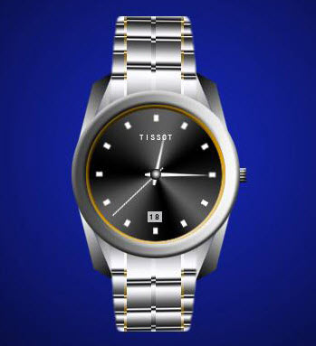
绘制手表：掌握颜色的设置方法，基本颜色的填充和调色板的使用，渐变工具的使用方法及渐变填充颜色的编辑方法

Slide 20
应用上面学到的知识点综合制作手表案例，主要讲解知识点的应用，适当讲解操作步骤，指导学生。

Slide 21
“抽出”滤镜案例制作的小结
这节课我们主要学习了渐变工具的使用方法，以及怎样利用渐变工具给图像添加立体效果。像刚刚上面学做的实例，希望对大家有一些启发，一个工具光会用不行，还要用你自己的方式去理解然后去使用，很多同学对各项功能都会用 。

